Slide 1
அமர்வு 11
சுழல்களுக்குப் பயன்படுத்துதல்

Slide 2
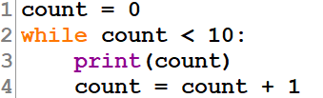
பாடம் தொடங்குபவர்
இந்தக் குறியீட்டை ஒவ்வொரு வரியாக வகுப்பிற்கு விளக்கத் தயாராக இருங்கள்.

Slide 3

பாடம் ஆரம்பிப்பவர்
வரி 1, எண்ணிக்கை எனப்படும் மாறியை 0 ஆக அமைக்கிறது
வரி 2, எண்ணிக்கை 10 ஐ விடக் குறைவாக இருக்கும்போது மீண்டும் நிகழும் ஒரு while loop ஐத் தொடங்குகிறது
வரி 3, எண்ணிக்கையின் மதிப்பை வெளியிடுகிறது
வரி 4, எண்ணிக்கையை 1 ஆல் அதிகரிக்கிறது
வரி 3 மற்றும் 4, எண்ணிக்கை 10 ஆகும் வரை மீண்டும் நிகழும், பின்னர் குறியீடு முடிவடையும்

Slide 4
செயல்பாடு 1: பைதான் டெனில் உள்ள சுழல்களுக்கு

Slide 5
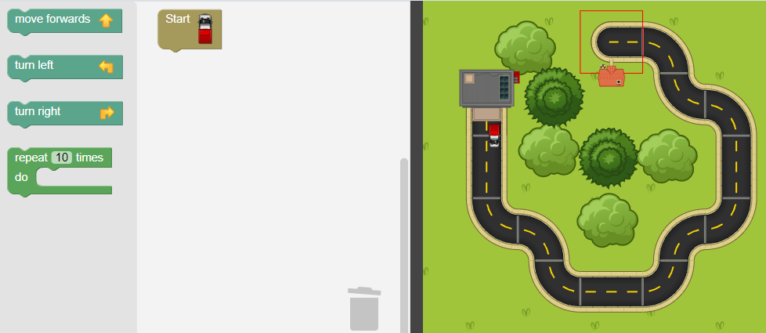
பைதான் டெனில் லூப்களுக்குப் பயன்படுத்துதல்
Activity 1
தீர்வு என்ன?

Slide 6
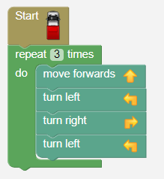
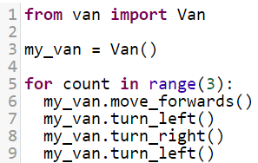
பைதான் டெனில் சூழல்கள் பயன்படுத்துதல்
உருவாக்கப்பட்ட குறியீட்டை கவனமாகப் பாருங்கள்
Activity 1

Slide 7
பைதான் டெனில் சுழல்களைப் பயன்படுத்துதல்
For loop என்பது கணக்கிடப்பட்ட while லூப்பின் மிகவும் திறமையான மற்றும் குறுகிய பதிப்பாகும்.
குறிப்பிட வேண்டியது அவசியம்:
லூப்பைக் கட்டுப்படுத்தும் எண்ணிக்கை எனப்படும் ஒரு மாறி இன்னும் உள்ளது.
For loopமாறி எண்ணிக்கை தானாகவே 0 ஆக அமைக்கப்படுகிறது.
ஒவ்வொரு லூப் மறு செய்கையிலும் மாறி எண்ணிக்கை தானாகவே ஒன்று அதிகரிக்கிறது.
எண்ணிக்கை 3 க்கும் குறையாதபோது லூப் நிறுத்தப்படும்.
Notes:
Note that this loop repeats three times; when count is 0, 1 and 2

Slide 8
பைதான் டெனில் சூழல்கள் பயன்படுத்துதல்
Activity 1
41 – 49 நிலைகளைச் செய்யுங்கள்
குறிப்புகள்
நிலை 44 - 45: while லூப்களைப் போலவே, நீங்கள் மற்றொரு for loop-க்குள் ஒரு for loop-ஐ வைக்கலாம். இது nested iteration என்று அழைக்கப்படுகிறது.
நிலை 46 - 48: while லூப்பில் ஒரு for loop-ஐ வைக்கலாம் மற்றும் மீண்டும் மீண்டும் செய்யப்படும் எண்ணிக்கை ஒரு மாறியாக இருக்கலாம்
நிலை 49: ஒரு for loop-லும் ஒரு for loop-ஐ வைத்திருக்கலாம். இந்த நிலை நிலைகளில் தீர்க்கப்பட வேண்டும்…

Slide 9
செயல்பாடு 2: பைத்தானில் உள்ள சுழல்களுக்கு

Slide 10
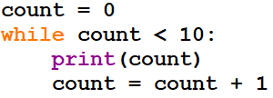

சுழல்களுக்குப் பயன்படுத்துதல்
Activity 2
For loop இன்னும் கூர்ந்து கவனிப்போம்
இந்த இரண்டு நிரல்களும் ஒரே வெளியீட்டை உருவாக்குகின்றன
அவை இரண்டும் 0 முதல் 9 வரையிலான முழு எண்களை வெளியிடுகின்றன.

Slide 11

சுழல்களுக்குப் பயன்படுத்துதல்
Activity 2
வரி 1 எண்ணிக்கை எனப்படும் ஒரு மாறியை உருவாக்குகிறது
வரம்பு(10) 0 முதல் 9 வரையிலான மதிப்புகளைக் குறிக்கிறது
மாறி எண்ணிக்கை 0 ஆக அமைக்கப்பட்டுள்ளது
எண்ணிக்கை 10 க்கும் குறைவாக இருக்கும்போது லூப் மீண்டும் நிகழும்
for லூப் ஒவ்வொரு லூப் மறு செய்கையிலும் தானாகவே எண்ணிக்கையை 1 அதிகரிக்கிறது
இதை முயற்சிக்கவும்
20 வரை எண்ணுவதற்கு மாற்றவும்

Slide 12

சுழல்களுக்குப் பயன்படுத்துதல்
Activity 2

Slide 13

சுழல்களுக்குப் பயன்படுத்துதல்
Activity 2
எந்த மதிப்பு எண்ணிக்கையுடன் தொடங்குகிறது என்பதை நீங்கள் இவ்வாறு குறிப்பிடலாம்:
இதை முயற்சிக்கவும்

Slide 14


சுழல்களுக்குப் பயன்படுத்துதல்
Activity 2
ஒவ்வொரு சூழல்கள் மறு செய்கையிலும் எவ்வளவு எண்ணிக்கையை அதிகரிக்க வேண்டும் என்பதையும் நீங்கள் குறிப்பிடலாம்.
இதை முயற்சிக்கவும்

Slide 15


சுழல்களுக்குப் பயன்படுத்துதல்
Activity 2
நீங்கள் பின்னோக்கி எண்ணலாம்
இதை முயற்சிக்கவும்
உங்கள் பணித்தாளில் செயல்பாடு 2 ஐச் செய்யுங்கள்

Slide 16
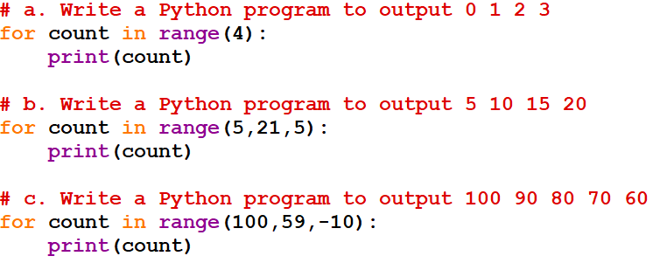
செயல்பாடு 2 - பதில்கள்
Activity 2
உங்கள் வேலையைச் சரிபார்த்து, தேவைப்பட்டால் அதைச் சரிசெய்யவும்.

Slide 17
செயல்பாடு 3: சரங்களைக் கொண்ட சுழல்களுக்குப் பயன்படுத்துதல்

Slide 18
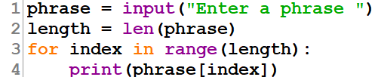
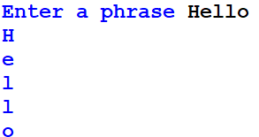
சரங்களைக் கொண்ட சுழல்களுக்குப் பயன்படுத்துதல்
Activity 3
நீங்கள் இது போன்ற ஒரு சரத்தின் மீது மீண்டும் மீண்டும் எழுதலாம்:
இதை முயற்சிக்கவும்
இதை சில முறை இயக்கி வெவ்வேறு சொற்றொடர்களை உள்ளிடவும்

Slide 19

சரங்களைக் கொண்ட சுழல்களுக்குப் பயன்படுத்துதல்
Activity 3
நீங்கள் இதையும் செய்யலாம்:
பைதான் சரங்கள் வரிசைகள் என்பதை அறிந்திருப்பதால் இது செயல்படுகிறது
ஒவ்வொரு மறு செய்கையிலும், மறைக்கப்பட்ட குறியீடுகளைப் பயன்படுத்தி சரத்தின் அடுத்த எழுத்துக்கு மாறி எழுத்து அமைக்கப்படுகிறது
இதை முயற்சிக்கவும்
உங்கள் பணித்தாளில் செயல்பாடு 3 ஐச் செய்யவும்

Slide 20
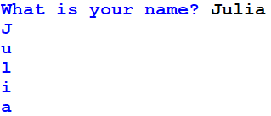
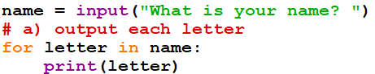



செயல்பாடு 3 - பதில்கள்
Activity 3
We start with the character at index, length - 1
Add -1 on each iteration
This end value is not inclusive…

Slide 21
செயல்பாடு 4: பட்டியல்களுடன் கூடிய சுழல்களுக்குப் பயன்படுத்துதல்

Slide 22

பட்டியல்களுடன் கூடிய சுழல்களுக்குப் பயன்படுத்துதல்
Activity 4
சரங்கள் என்பது எழுத்துகளின் வரிசைகள் என்றும், பட்டியல்கள் என்பது சரங்கள், முழு எண்கள், மிதவைகள், பூலியன்கள் அல்லது பட்டியல்களின் வரிசைகள் என்றும் நமக்குத் தெரியும்.
இந்த குறியீடு என்ன வெளியிடும் என்று நீங்கள் நினைக்கிறீர்கள்?
உங்கள் பணித்தாளில் கணிப்புப் பயிற்சியைச் செய்யுங்கள்.

Slide 23
பட்டியல்களுடன் கூடிய சுழல்களுக்குப் பயன்படுத்துதல்
Activity 4
இப்போது குறியீட்டை டைப் செய்து உங்கள் கணிப்பு சரியாக உள்ளதா என்று பார்க்க அதை இயக்கவும்.
பின்னர் பின்வரும் பயிற்சிகளைச் செய்யுங்கள்.

Slide 24




செயல்பாடு 4 - பதில்கள்
Activity 4

Slide 25
செயல்பாடு 5: for சூழல்கள் இல் தேர்வு செய்தல்

Slide 26

for சூழல்கள் இல் தேர்வு செய்தல்
Activity 5
உள்ளீட்டு சொற்றொடரில் உள்ள உயிரெழுத்துக்களின் எண்ணிக்கையை எண்ண இந்த குறியீட்டை எவ்வாறு மாற்றுவது?

Slide 27

for சூழல்கள் இல் தேர்வு செய்தல்
Activity 5
ஒவ்வொரு எழுத்தும் a, e, i, o அல்லது u இல் ஒன்றா என்பதை நாம் சரிபார்க்க வேண்டும்.
ஒற்றை எழுத்து உயிரெழுத்தா என்பதை சரிபார்க்க என்ன குறியீடு?
இந்த குறியீடு எங்கு செல்ல வேண்டும்?

Slide 28
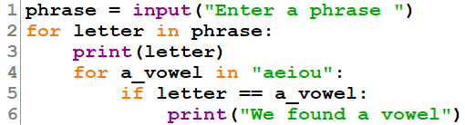
for சூழல்கள் இல் தேர்வு செய்தல்
Activity 5
இந்தக் குறியீட்டை இங்கே வைக்க வேண்டும்.
இது வெளிப்புற வளையத்திற்குள் இருக்க வேண்டும்.

Slide 29
for சூழல்கள் இல் தேர்வு செய்தல்
Activity 5
எண்ணுவதை எவ்வாறு சேர்ப்பது?
ஒரு எண்ண மாறியை 0 ஆக அமைத்து, ஒவ்வொரு முறை உயிரெழுத்தைக் கண்டுபிடிக்கும் போதும் அதை அதிகரிக்க வேண்டும்.
இதை முயற்சிக்கவும்.

Slide 30
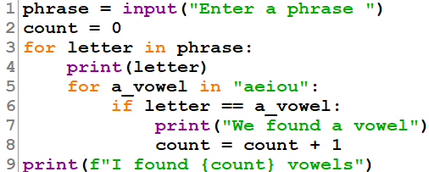
for சூழல்கள் இல் தேர்வு செய்தல்
Activity 5
இது உங்களுக்குப் புரிந்ததா?
உங்கள் தீர்வில் ஏதேனும் விடுபட்ட குறியீட்டைச் சேர்க்கவும்
நீங்கள் 4 அல்லது 7 வரிகளைச் சேர்க்கத் தேவையில்லை
இதை முயற்சி செய்து பின்னர் பயிற்சிகளைச் செய்யுங்கள்.

Slide 31
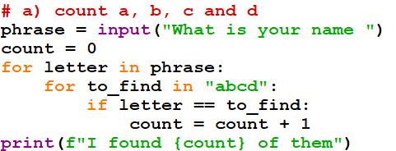
செயல்பாடு 5 - பதில்கள்
Activity 5

Slide 32
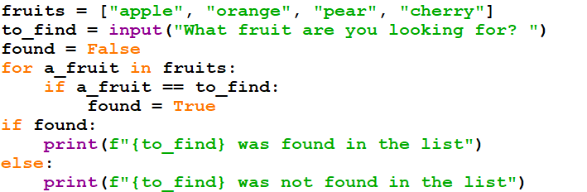
செயல்பாடு 5 - பதில்கள்
Activity 5
Notes:
Instead of using the Boolean, found, pupils might have counted and then checked if the count was equal to zero. That is find but they must also be confident with the use of a Boolean here.

Slide 33
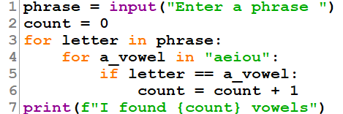
நிறைவு விழா
பைத்தானில் for loopகளை எவ்வாறு பயன்படுத்துவது என்பதைக் கற்றுக்கொண்டோம்:
எண்ணுதல், சரங்கள், பட்டியல்கள் மற்றும் தேர்வு
பெரிய எழுத்து மற்றும் சிறிய எழுத்து உயிரெழுத்துக்களை எண்ண இந்த நிரலை எவ்வாறு மாற்றுவது?
EXIT TICKET
Notes:
There are several ways of doing this:
You could change vowels to “aeiouAEIOU”
It would be better to change line 5 to: if letter.upper() == a_vowel.upper() OR
if letter.lower() == a_vowel. lower()

